Slide 1
1) Udviklingen i antal mikrobiologiske overskridelser på vandværkerne i Odense 2) Undersøgelser af pesticidtruslen mod grundvandet i Odense
Repræsentantskabsmøde i KVO
Torsdag den 7. april 2016
Richard Jensen
Odense Kommune

Slide 2
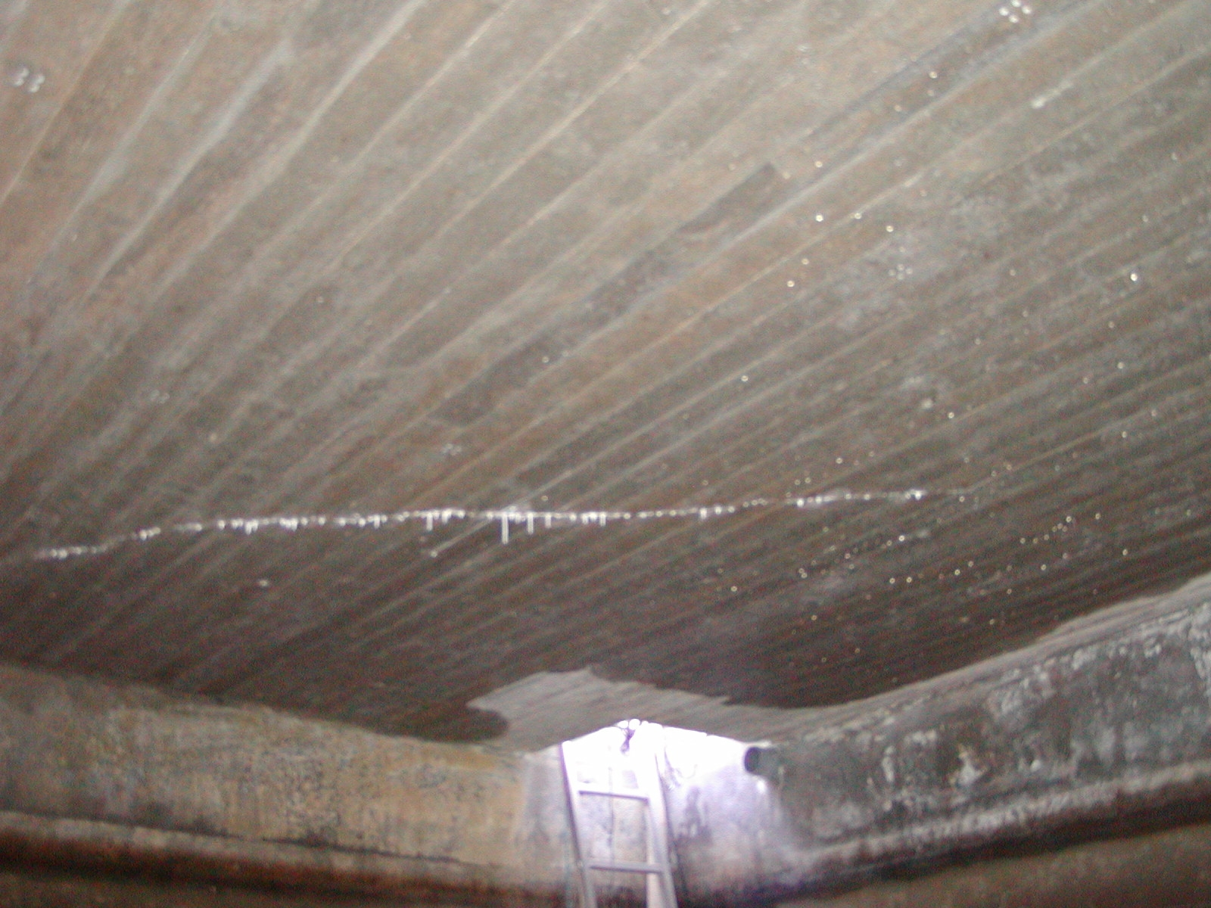
1) Udviklingen i antal mikrobiologiske overskridelser på vandværkerne i Odense

Slide 3
Antal mikrobiologiske Overskridelser fundet i den obligatoriske kontrol
U: Udvidet kontrol
N: Normal kontrol
B: Begrænset kontrol
Antal overskridelser i alt (U+N+B)
Fundet ved afgang fra vandværket (U+N)

Slide 4
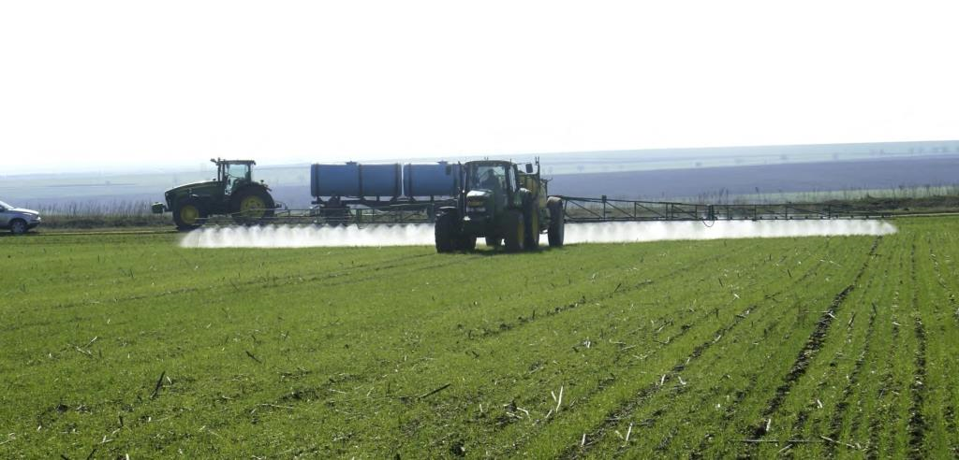
2) Undersøgelser af pesticidtruslen mod grundvandet i Odense

Slide 5
Projekt kartoffelpestider i Odense Kommune 2010
I 2010 blev alle (94 af 99) indvindingsboringer til vandværker i Odense undersøgt for rimsulfuron, metribuzin og nedbrydningsprodukter heraf. Der blev ikke fundet nogen af stofferne, men om de findes i det sekundære grundvand og er på vej til det primære-, er ikke undersøgt. Projektet var et samarbejde mellem KVO og Odense Kommune

Slide 6
Er de relevante pesticider med i drikkevandsbekendtgørelsens pesticidpakke?
GEUS undersøger hvert år en række pesticider på 5 testmarker med forskellige jordbundsforhold. Hvis et pesticid udvaskes fra rodzonen i koncentrationer over 0,1 µg/L (grænseværdien ved afgang fra vandværket), betragtes det som en potentiel trussel mod grundvandet. Flere af disse potentielle trusler er dog ikke med i drikkevandsbekendtgørelsens pesticidpakke. F.eks. rimsulfuron, der bare ikke er godkendt til anvendelse mere, men måske på vej ned til grundvandet?

Slide 7
Er de relevante pesticider med i drikkevandsbekendtgørelsens pesticidpakke?
Odense Kommune fandt frem til 55 pesticider, der var fundet i Danmark i overfladevand eller i boringer, med en koncentration på over 0,1 µg/L – uden de er at finde i drikkevandsbekendtgørelsens pesticidpakke

Slide 8
Er de relevante pesticider med i drikkevandsbekendtgørelsens pesticidpakke?
KVO og Odense Kommune besluttede at derfor undersøge for et udvidet antal pesticider i de dårligst beskyttede indvindingsboringer blandt Odenses vandværker. Der blev taget prøver fra de 7 dårligst beskyttede indvindingsboringer hos VandCenter Syd, og fra de 7 dårligst beskyttede indvindingsboringer hos de øvrige vandværker i Odense Kommune. Prøverne blev analyseret for ca. 400 pesticider og nedbrydningsprodukter. Der blev ikke påvist nogen af disse stoffer i de 14 indvindingsboringer.

Slide 9
Er pesticiderne på vej mod det primære grundvand i Odense, og er bare ikke nået derned endnu?

Slide 10
Findes pesticiderne i overfladevandet i Odense i koncentrationer over 0,1 mikrogram pr. L?
Ja, der er fundet både lovlige og ulovlige pesticider i overfladevandet i Odense Kommune i koncentrationer over 0,1 µg/L. De er fundet i drænvand fra gartnerier, i åer og i regnvands-afstrømning fra boligområder.
Odense Kommune er i gang med undersøgelser med den udvidede pesticidpakke og biocid-pakke.

Slide 11
Gartnerier
Aktivstof | Antal fund over 0,1 µg/l | Højeste fund
Acetamiprid | 1 | 1,2
Azoxystrobin | 1 | 0,81
Boscalid | 1 | 0,68
DEET (N,N-Diethyl-m-toluamid) | 3 | 0,24
Dimethomorph | 2 | 1,2
Dimethyltolylsulfamid (DMST) | 3 | 0,47
Imazalil | 1 | 0,15
Imidacloprid | 1 | 1,2
MCPA | 2 | 0,627
Methomyl | 1 | 0,44
Propamocarb | 2 | 1,8
Propiconazol | 1 | 0,12
Pyrimethanil | 1 | 0,11
Terbutryn | 1 | 0,14
Thiacloprid | 1 | 1,1
Triforin | 1 | 0,11
Der er i en selvstændig undersøgelse fundet en række pesticider i dræn, der har kontakt til gartnerier

Slide 12
Regnvand
*Formentlig anvendt
som biocid i maling eller
andre overfladebehand-
lingsmidler
Stof | Brønd | Resultat (µg L⁻¹) | Påvisningsgrænse (µg L⁻¹) | Kvantificeringsgrænse (µg L⁻¹)
 | Storkeløkken N | 0,56
DNOC* | Storkeløkken S | 0,97 | 0,03 | 0,05
 | Søparken | 1,2
 | Storkeløkken N | 0,12
Carbendazim* | Storkeløkken S | 0,12 | 0,01 | 0,03
 | Søparken | 0,05
 | Storkeløkken N | 0,04
Propyzamid | Storkeløkken S | 0,04 | 0,03 | 0,05
 | Søparken | 0,24
 | Storkeløkken N | 0
Chlortoluron | Storkeløkken S | 0 | 0,01 | 0,03
 | Søparken | 0,017
 | Storkeløkken N | 0
Flufenacet | Storkeløkken S | 0 | 0,03 | 0,05
 | Søparken | 0,04

Slide 13
Udvaskning af biocider fra parcelhuskvarterer i Odense
En del af stofferne fundet i regnvand er forbudt at anvende som pesticider i gartneri og landbrug, men er tilladt at bruge som biocider i maling og overflade-behandlingsmidler. Man har tidligere gået ud fra, at stofferne var bundet i produkterne, og ikke blev udvasket. Helt nye undersøgelser fra Aalborg Universitet viser, at de kan udvaskes i relativt høje koncentrationer, og det er de så formentlig blevet i årtier.

Slide 14
Udvaskning af biocider fra parcelhuskvarterer i Odense
Specialestuderende på SDU, Jesper Johannessen, har netop udtaget regnvandsprøver fra flere parcelhuskvarterer og i åer (før og efter udløb af separatkloakeret regnvand fra parcelhuskvarterer). Vandet undersøges også her med den udvidede pesticidpakke, samt biocid-pakke. Prøverne er udtaget, men resultaterne er endnu ikke modtaget.

Slide 15
Findes pesticiderne og biociderne også i det terrænnære grundvand i Odense?
Odense Kommune har ladet Cowi udføre 4 filtersatte undersøgelsesboringer (10 – 15 m.u.t.), beliggende på en strømningslinje gennem Dalum, fra et mark-område og ned gennem et boligområde, afsluttende ved Odense Å. Det terrænnære grundvand under-søges også her med den udvidede pesticidpakke, samt biocid-pakke. Prøverne er udtaget, men resultaterne er endnu ikke modtaget.

Slide 16
Er der spørgsmål ?

Slide 17
Tak for opmærksomheden !

